Slide 1
Анализ осложнений при коррекции близорукости ортокератологическими линзами.
Причины и возможные пути профилактики.
Аверьянова О.С.,к.м.н. Ковалёв А.И.,к.м.н.
Медицинский центр АИЛАЗ, Киев, Украина.

Slide 2
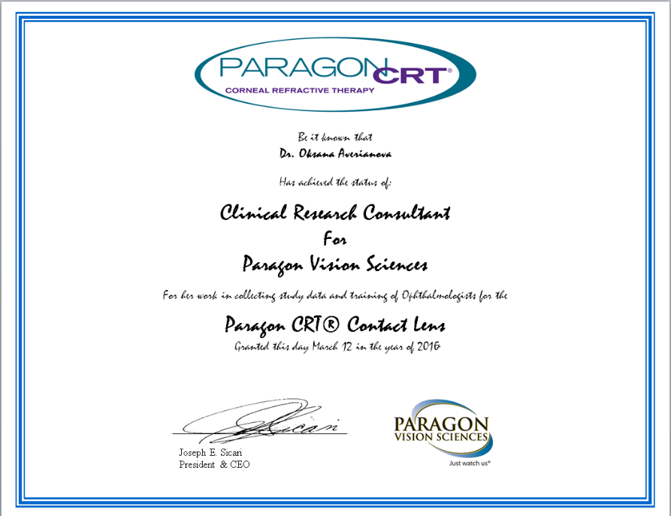
Financial disclosure
Консультант по клиническим исследованиям компании Парагон

Slide 3
Ночная ортокератология – самый молодой вид коррекции зрения.
2002 год – FDA - компания Парагон – линзы CRT 100:
FDA – до -6.0 Диоптрий
Высокая кислородная трансмиссия (материал HDS 100 – и Menicon) проницаемость для кислорода (Модифицированный метод Фетта)) D_{k} х 10⁻¹¹ 145 и 160
Proximity Control Tehnology ®
FDA разрешение для применения у детей

Slide 4
Геометрически растущие темпы продаж
Свобода от очков и дневных линз
Отсутствие ограничений в активности
Меньшая зависимость от средств коррекции
Комфорт в течение дня и отсутствие явлений сухого глаза
Контроль близорукости!!
Растущая популярность ортокератологии, особенно среди детей требует более тщательного изучения возможных в ходе ношения линз осложнений.

Slide 5
Риски осложнений
Воздействие на эпителий роговицы
Ночная гипоксия
Возможность микробной контаминации.
Всё более молодой возраст пациентов.

Slide 6
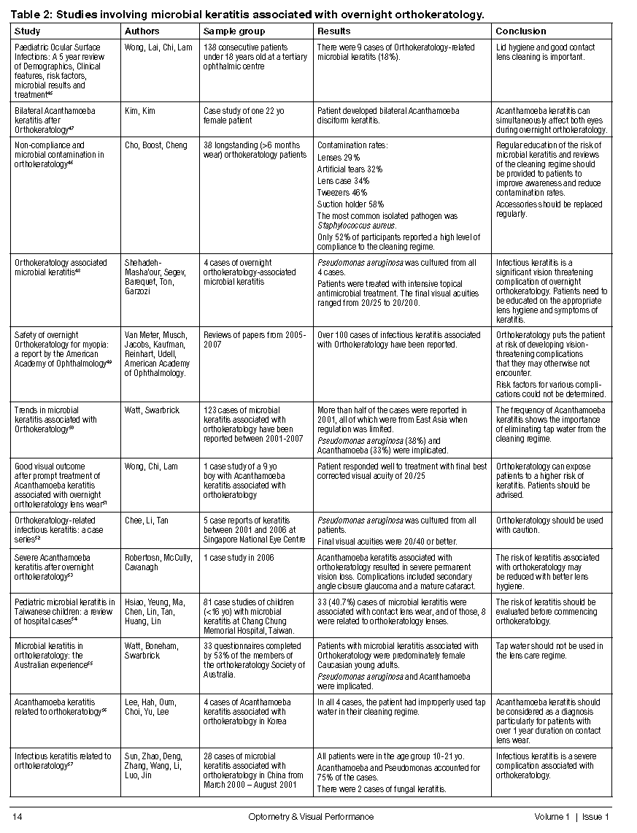
Литературные источники: анализ осложнений при использовании ортокератологических линз
Проспективный анализ 2010-2016гг
Ретроспективный анализ 2001 -2009гг.
- PCR analysis for assessment of bacterial bioburden in orthokeratology lens cases Jung Lo,1 Molecular Vision 2016;
- The Safety of Orthokeratology—A Systematic Review
Yue M. Liu, Eye & Contact Lens Volume 42, Number 1, January 2016
- Microbial Contamination of Contact Lenses, Lens Care
Solutions, and Their Accessories: A Literature Review
Loretta B. Szczotka-Flynn Eye Contact Lens. 2010
- Microbial Contamination of Periorbital Tissues and Accessories of Children. Cheung SW¹, Boost M, Shi GS, Cho P. Optom Vis Sci. 2016
- Microbial flora of tears of orthokeratology patients, and microbial contamination of contact lenses and contact lens accessories. Boost MV¹, Cho P. Optom Vis Sci. 2005 Jun;82(6):451-8.
- Non-compliance and microbial contamination in orthokeratology. Cho P¹, Boost M, Cheng R. Optom Vis Sci. 2009
- Does the presence of QAC genes in staphylococci affect the efficacy of disinfecting solutions used by orthokeratology lens wearers? Shi GS¹, Boost MV², Cho P³. Br J Ophthalmol. 2015

Slide 7
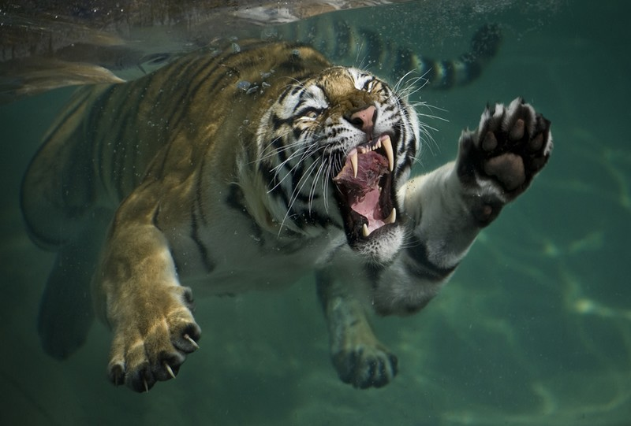
Частота кератитов при ночной ортокератологии:
4 на 10 000
(силикон-гидрогелевые D/N – 25.4, RGP дневные –1.2 на 10 000)
Rene Mely, 45 конгресс ECLSO, 2015, Измир
Низкий уровень бактериального «прилипания» к жёстким газопроницаемым линзам
Интенсивный обмен слезы под линзой
Низкое содержание воды
Закрытые веки способствуют повышению рисков воспаления роговицы при бактериальной контаминации линз.

Slide 8
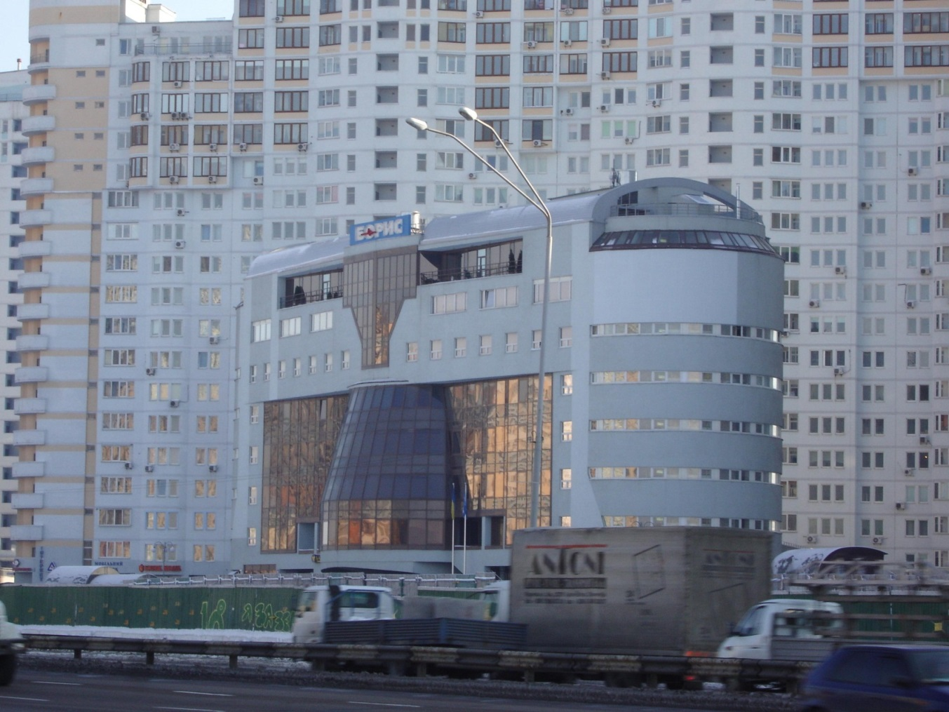
С 2005 года более 40 офтальмологических клиник
16 из них – центры рефракционной хирургии
Количество пациентов в клинике АИЛАЗ, использующих CRT: более 8.000

Slide 9
Цель работы:
Провести анализ осложнений ортокератологической коррекции, её частоты, определить возможные причины осложнений, пути устранения и профилактики.
Ретроспективный анализ; 2 837 пациентов; Paragon CRT 100.
Средний возраст пациентов – 14.27 лет
Средняя коррегируемая близорукость – (-)3.68Д
Средний роговичный астигматизм - 1.02Д
Средняя кератометрия плоского меридиана – 42.87Д
Средняя острота достигнутого в ходе коррекции зрения – 0.84
Средняя достигнутая рефракция в ходе коррекции – (-)0.69Д
Средний достигнутый роговичный астигматизм – 1.35Д
Средняя кератометрия плоского меридиана в ходе коррекции – 39.6Д
Оценка удовлетворённости зрением ( по бальной системе в 12 баллов) – 9.57
Оценка комфортности пользования линзами ( по бальной системе в 12 баллов) – 9.84
Средний срок пользования линзами Paragon CRT 100 – 4.2 года

Slide 10
Осложнения разделяются на:
поверхности глаза
недокоррекция
индуцированный астигматизм
регрессия в течение суток
индуцированные аберрации

Slide 11
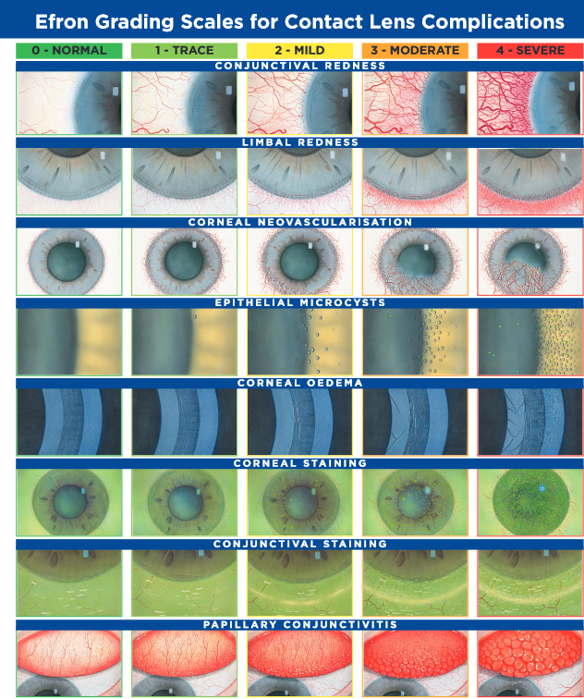
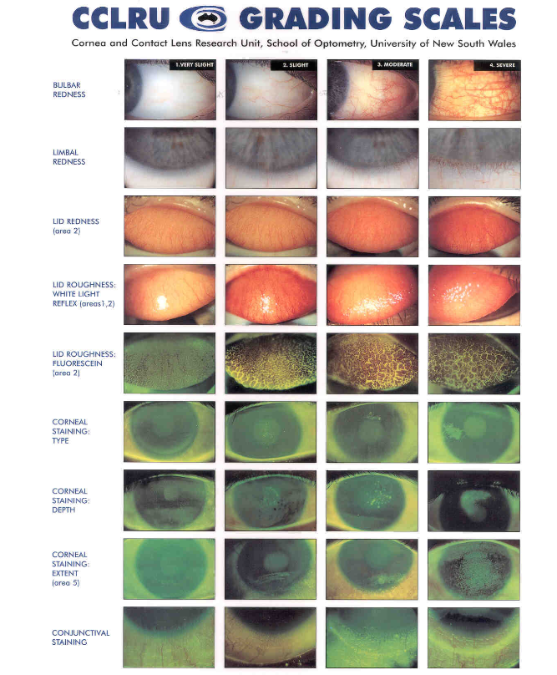
Международные системы оценки выраженности осложнений при пользовании контактными линзами.
Efron Grading Scales for contact lens complications
Сornea and contact lens research unit (cclru) grading scale

Slide 12
Характер осложнений
Поздние ( через 4-6 месяцев) – 13.64%
Ранние (в течение 1 месяца)
29% пациентов
Поверхности глаза
Эпителиопатия – 12%
Залипание линзы- 4%
Микрокисты – 2%
Чувство сухости и покраснение по утрам -6%
Оптические
Индуцированный либо остаточный астигматизм - 12.5%
Недокоррекция - 16.2%
Болевые ощущения -6%
Поверхности глаза
Эпителиопатия
Островки гиперкератоза
Аллергический конъюнктивит
Инфекционный конъюнктивит
Адено-вирусный кератоконъюнктивит
Сухость глаз
Кольцо Флейшера
Стерильный инфильтрат
Кератит
Оптические
Недокоррекция
Индуцированный астигматизм

Slide 13
Ранние осложнения
Глазные осложнения
Оптические осложнения

Slide 14
Глазные осложнения
Эпителиопатия сочеталась с
Залипанием – 13% случаев
Краснотой – 12% случаев
Болью - 9% случаев

Slide 15
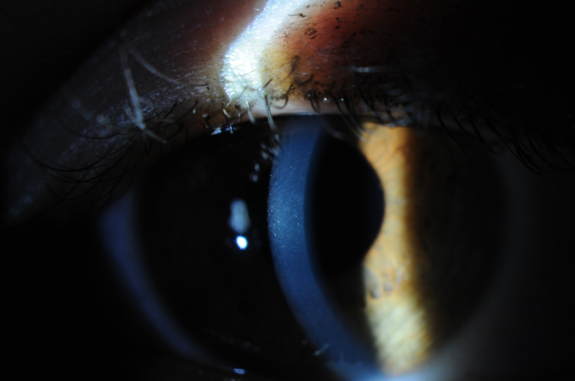
Причины эпителиопатии :
– механическое раздражение (децентрация, клиренс),
- гипоксия (низкий уровень кислородной трансмиссии линзы, повышенная потребность в кислороде роговицы)
Физиологическая ( утренняя)
Рефракция поверх линзы (+)
Децентрация линзы
Индивидуальная реакция роговицы
Когда?
При высокой близорукости
При крутой роговице
При плоской посадке
При недостаточном открытии LZA
Что делать?
Оптимизация линзы
Увеличение клиренса в зоне аппланации
Увлажняющие препараты (карбомеры)
Контроль через 2-3 дня - утром!
Эпителиопатия ( по шкале Efron)
1-2 степени – в 78%
3 степени – в 19%
4 степени – в 3 %

Slide 16
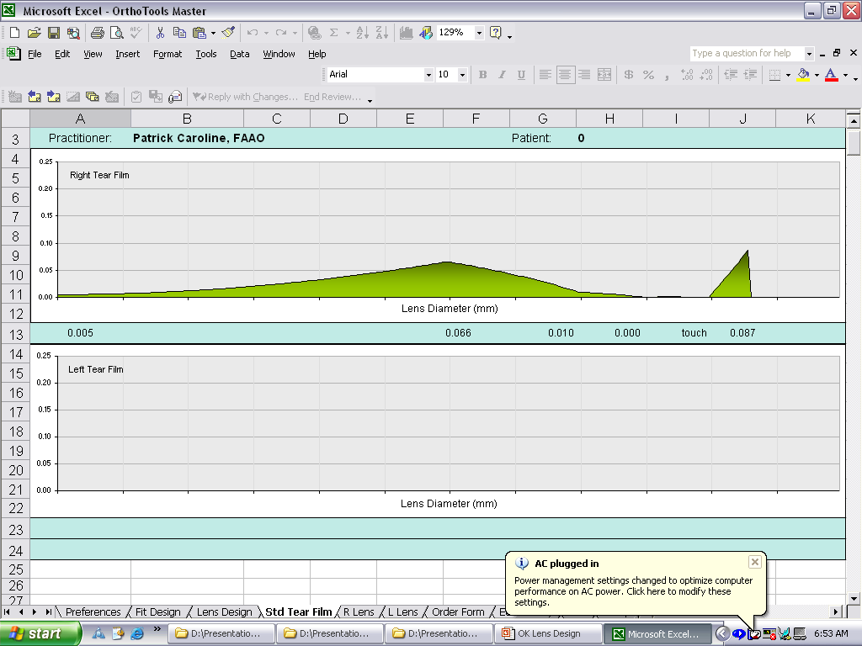
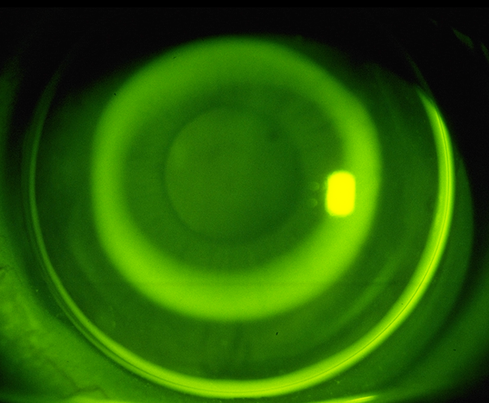
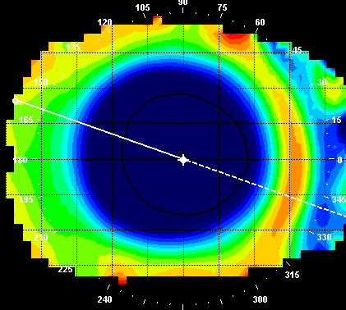
Идеальная посадка и клиренс
Reverse Curve
7.42 mm
5 microns

Slide 17
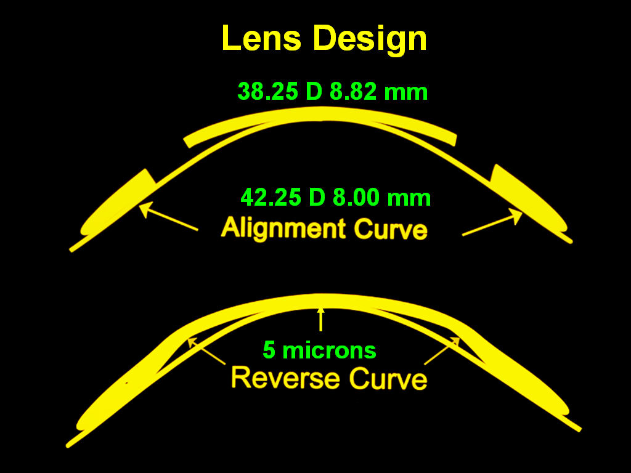
Залипание линзы. Когда?
повышенное гидравлическое давление под центром линзы,
повышенная вязкость слезы
анатомические особенности
Что делать?
Увеличить клиренс
Убедиться в тангенциальности положения края
Увлажняющие препараты

Slide 18
Болевые ощущения, покраснение и сухость
Как правило проходят в течение недели.
Следует проверить:
Посадку линзы
Чистоту линзы
Состояние век (дисфункция мейбомиевых желез)
Диаметр линзы
Что делать?
Увлажняющие капли в течение дня
Повторить инструктаж по одеванию и снятию линз
Гигиена век – тёплые влажные компрессы, обработка век лосьоном и гелем.
Лечение мейбомеита до начала рефракционной терапии.
Оптимизировать диаметр линзы

Slide 19
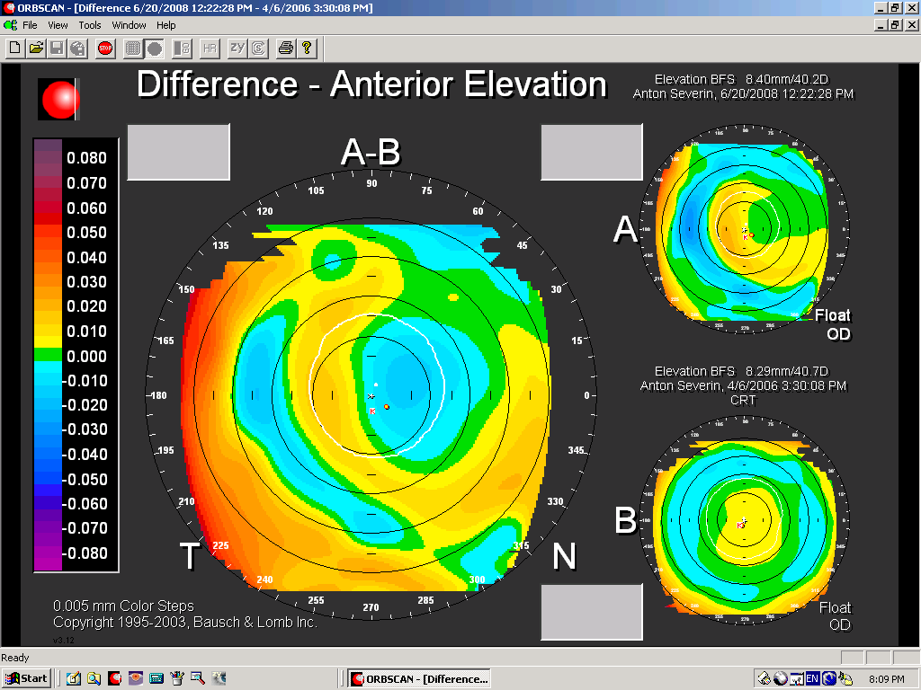
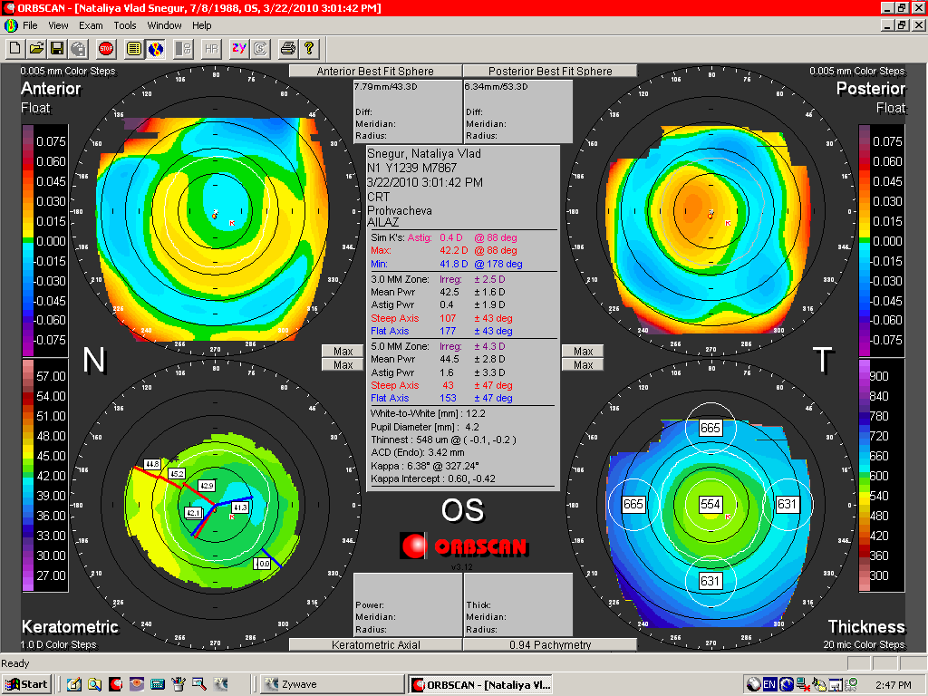
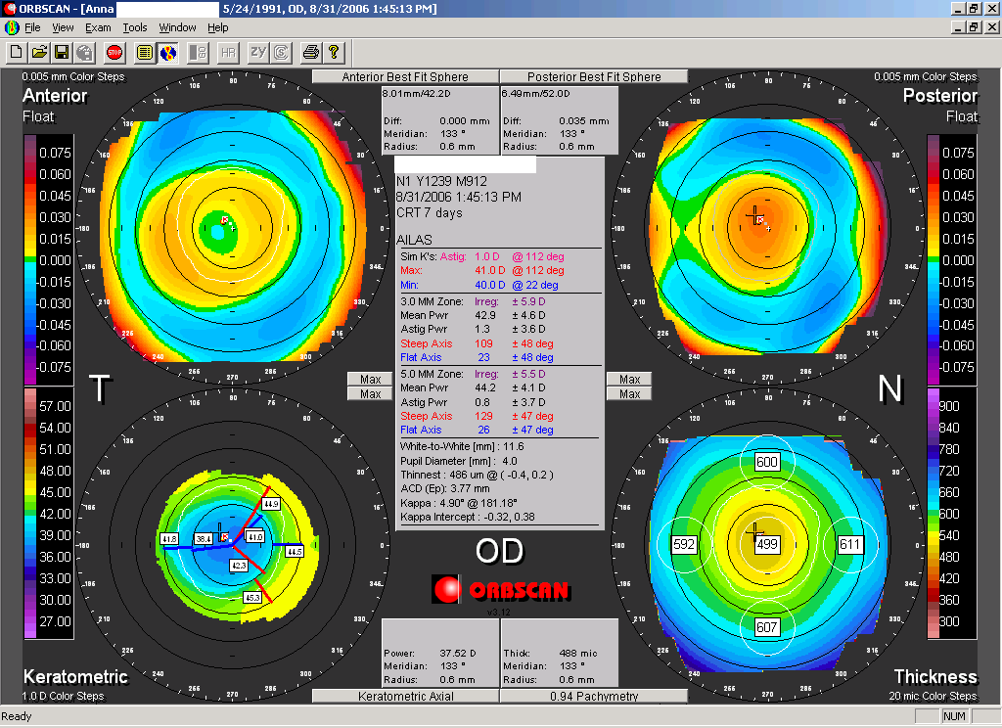
Недокоррекция (16.2%):
Плоская линза
Глубокая линза
Неадекватный выбор пациента
Плоская роговица
Крутая роговица
Высокий астигматизм
Несоответствующий диаметр линзы – нестабильное поведение линзы

Slide 20
Оптические осложнения
В 42% случаев недокоррекция сочеталась с астигматизмом.
Почему?
Исходный хрусталиковый астигматизм
Высокий роговичный астигматизм
Индуцированный астигматизм
Что делать?
Назначение линз Dual Axis
Оптимизация посадки линзы

Slide 21
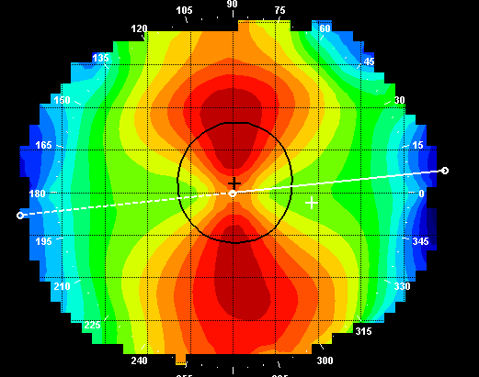
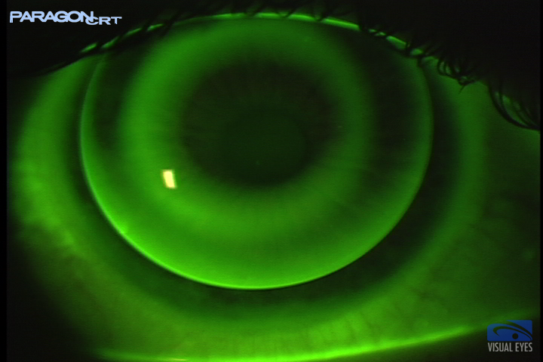
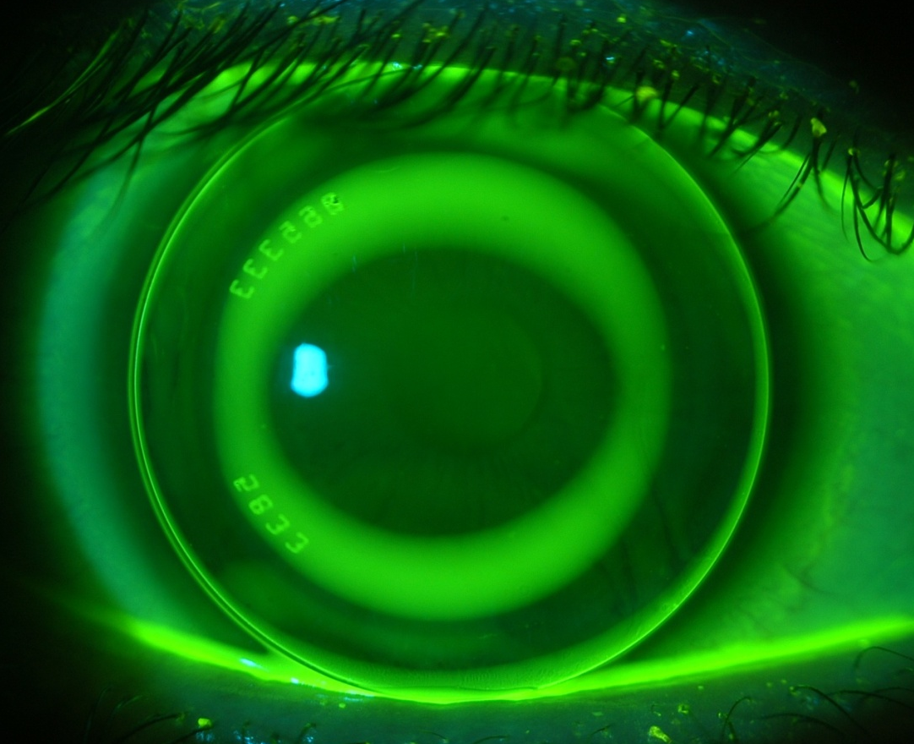
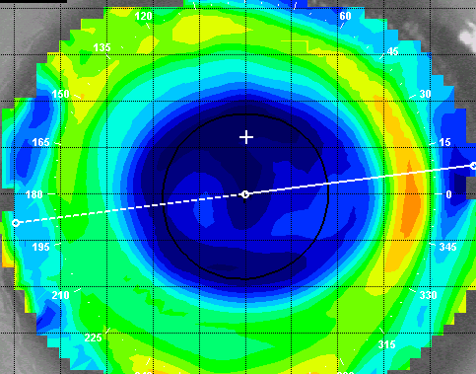
Недокоррекция, связанная с исходным высоким роговичным астигматизмом ( до 3.5Д) коррегировалась путём подбора линз специального дизайна с различными возвратными зонами и углом посадки. Дизайн Dual-Axis CRT Paragon

Slide 22
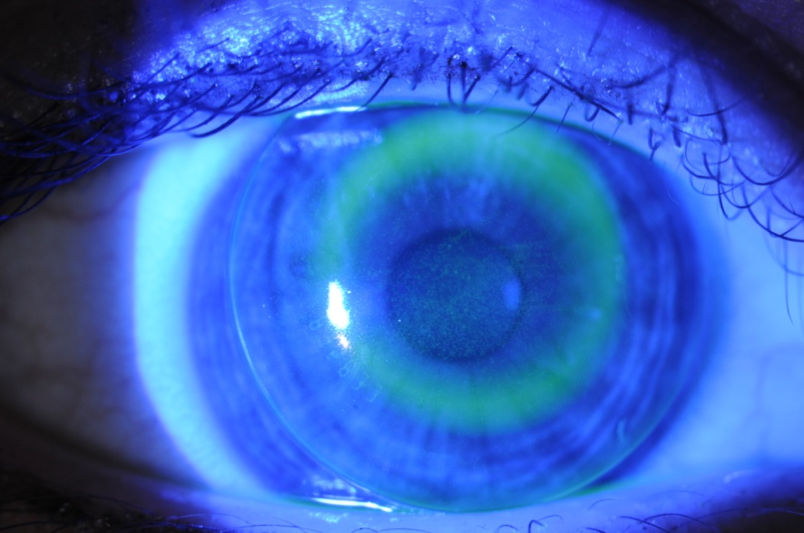
Индуцированный астигматизм (12.5%):
Причины:
Индуцированный астигматизм в 11.3% случаев сочетается с эпителиопатией,
Практически всегда сопровождается недокорекцией
Чаще всего – плоская линза!
Что делать?
Оптимизация линзы – углубление RZD
Проверка диаметра роговицы – при диаметре 12 и более мм – заказ индивидуальной линзы – 11мм

Slide 23
1.7 линзы в процессе оптимизации для каждого глаза
3.6 визита в течение 1 месяца
2.8% отказов от коррекции в связи с невозможностью оптимизировать положение линзы и добиться высокого зрения
0.7% отказов по желанию пациентов

Slide 24
Поздние осложнения
( через 4-6 месяцев)
Поверхности глаза - 6.24%
Эпителиопатия 1.8%
Островки гиперкератоза 0.01%
Аллергический конъюнктивит 1.48%
Инфекционный конъюнктивит 0.14%
Адено-вирусный кератоконъюнктивит 1.95%
Сухость глаз 0.3%
Кольцо Флейшера, миелин.волокна 0.27%
Стерильный инфильтрат 0.26%
Кератит 0.035%(один пациент)
Оптические
Недокоррекция ( более 1.0Д) – 12.4%
Индуцированный астигматизм 7.4%

Slide 25
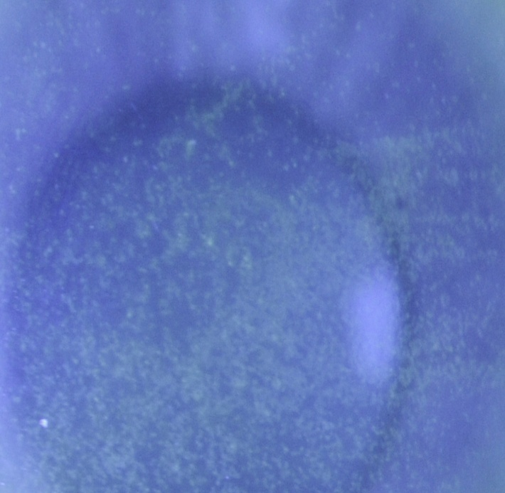
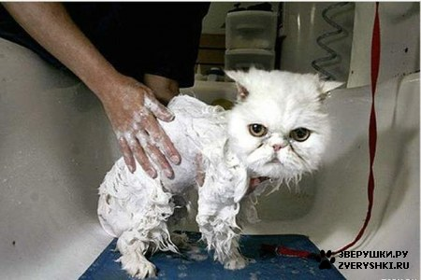
Поздняя эпителиопатия
Причины?
Грязные линзы
Нестабильность линзы
Гиперкоррекция O/L
Перенашивание линз
Индивидуальная повышенная чувствительность роговицы
Что делать?
Правильный уход за линзами
Menicom Dk/T 160 максимальная газопроницаемость среди всех материалов!

Slide 26
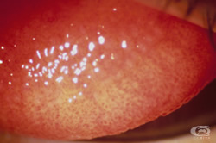
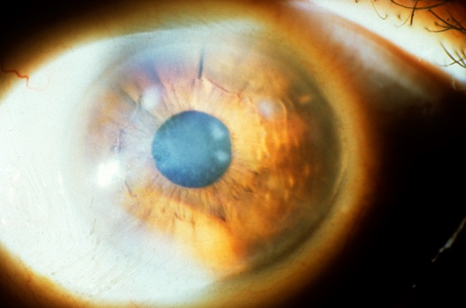
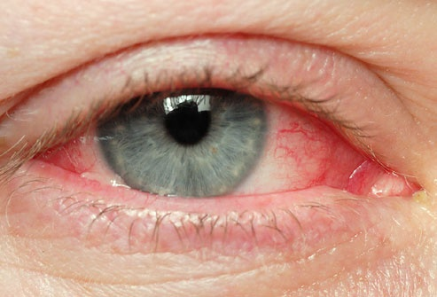
Конъюнктивиты
Аллергический конъюнктивит -
-тщательный сбор анамнеза,
- профилактическое лечение,
-правильная профилактика,
- чистка поверхности линз
-лечение дисфункции мейбомиевых желез
Аденовирусный керато-конъюнктивит-
- отказ от пользования линзами в период болезни простудными и детскими инфекционными заболеваниями
-при аденовирусном керато-конъюнктивите – длительное лечение, отказ от линз не менее чем на 1 месяц.
-в дальнейшем – пользование увлажняющими препаратами, лечение синдрома сухого глаза,
- глубокая очистка линз пероксидными растворами
Инфекционный конъюнктивит
инструктаж пользователей об уходе за линзами, смене контейнеров и растворов.
CLARE (contact lens acute red eye)
- гипоксия
токсический эффект
механическое раздражение

Slide 27
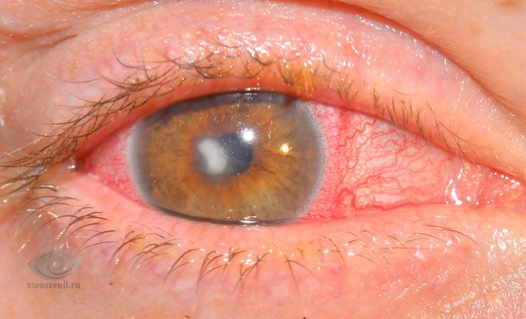
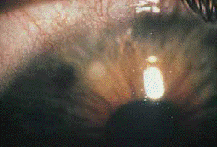
Инфильтраты
Стерильные
Бактериальные
Инфильтраты от 0.75 до 1.0мм в зоне 6 мм от центра
Минимальная либо нет реакции и боли
Нет отделяемого
Если назначаются кортикостероиды – смотреть каждый день
1+инфильтратов более 2 мм в диаметре
Мукозное отделяемое
Реакция в передней камере
Роговичный синдром

Slide 28
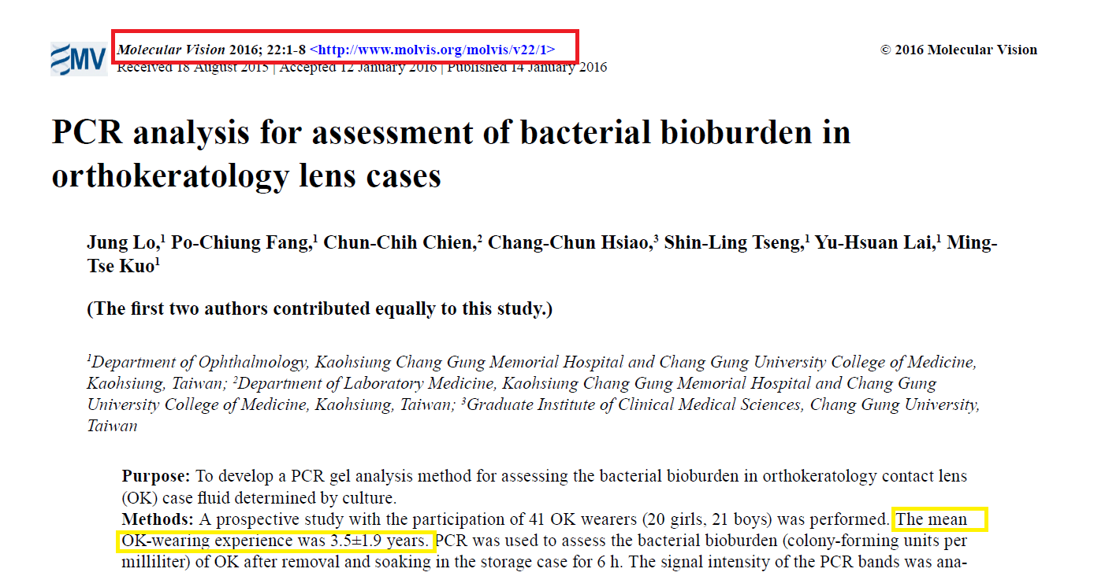
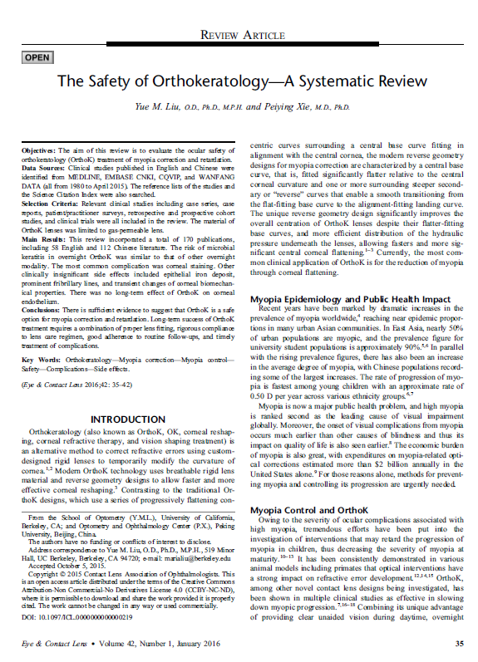
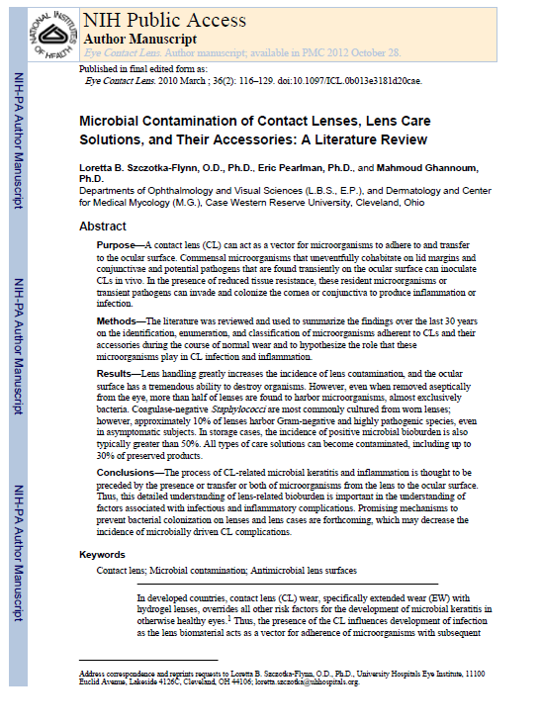
Кератиты
Jung LO., 2016
Перед началом пользования линзами:
Наличие эпидермального стафилококка до начала коррекции – 9.3%
Характер носительства флоры на периорбитальных тканях соотвествует флоре на контейнере и линзах.
В 54% не было роста флоры в посевах.
Cho P.,2009
Уровень контаминации через 6 месяцев пользования линзами:
- линзы 29%,
- растворы и искусственная слеза – 33%
контейнер – 34%,
манипулятор -46%
флора контейнера и линз совпадают
контаминация выглядит как кратковременная ситуация

Slide 29
Причины кератитов
Группы риска кератитов:
Неправильный подбор линз
Низкий уровень кислородной трансмиссии
Недостаток обучения врачей и пользователей
Плохой уход за линзами и несвоевременная смена
Нарушение режима наблюдения
Курильщики,
Ауто-иммунные заболевания!!
Люди с низким социальным уровнем,
Диабетики,
Мужчины,
Более молодой контингент,
Страны тёплого климата,
Длительный стаж пользования линзами ( 2.7+2.8 лет)

Slide 30
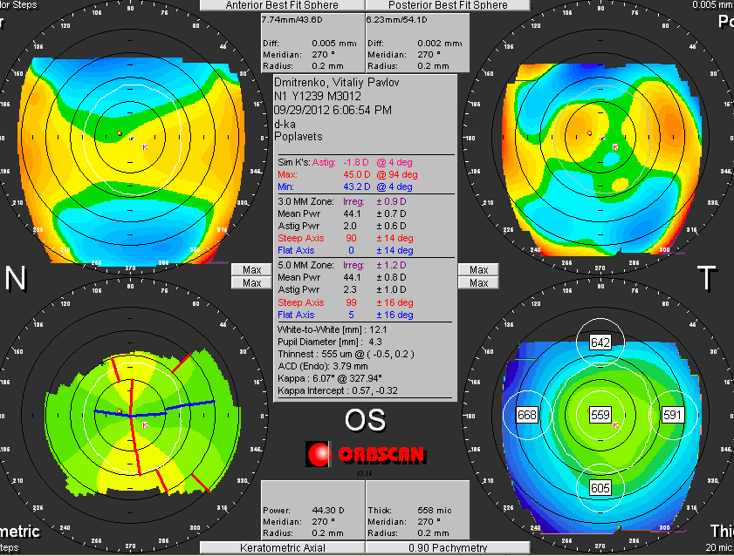
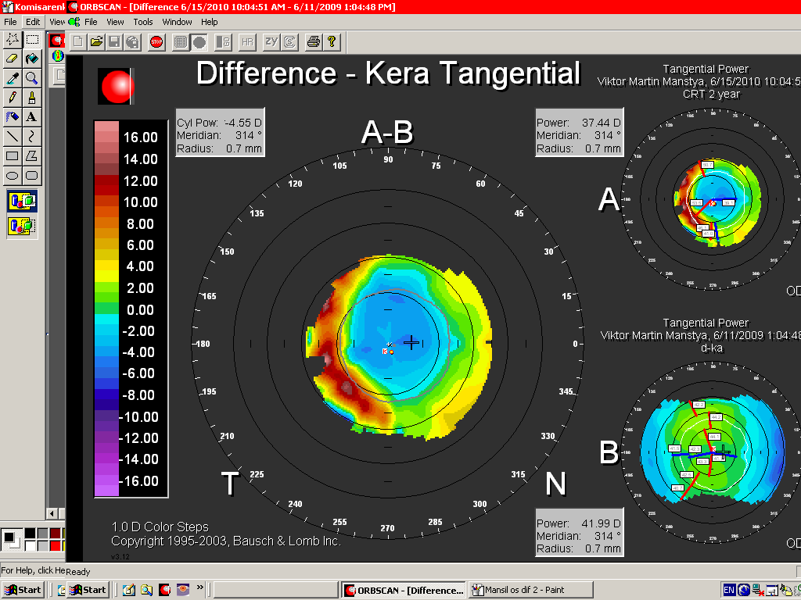
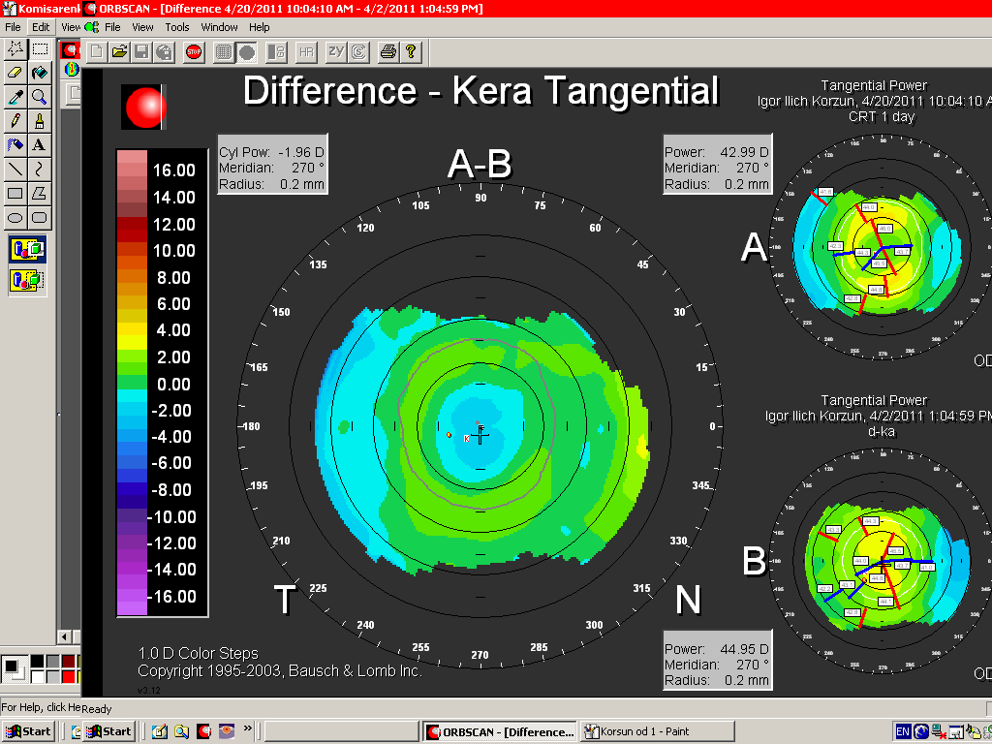
Недокоррекция и индуцированный астигматизм
Недокоррекция:
Слабая аппланация (глубокая линза)
Плоская линза
Нестабильная линза
Высокая близорукость
Не адекватно подобранная линза:
Чаще плоская
Неправильный диаметр
Не адекватно выбранный пациент:
Плоская роговица
Узкая и ригидная глазная щель
Большой роговичный астигматизм
Преобладание хрусталикового компонента в астигматизме

Slide 31
Выводы: факторы которые мы можем контролировать
Дизайн линз и качество материала важный фактор профилактики осложнений, связанных с гипоксией и состоянием эпителия.
Профессиональный уровень и опыт врача в адекватном подборе ортокератологических линз и правильном выборе пациентов
Обучение пациентов правилам гигиены и пользования ОК-линзами

Slide 32
Выводы: факторы которые мы можем частично контролировать
Соблюдение пациентом правил пользования ОК-линзами
Соблюдение правил гигиены
Информированность пациентом о возможных осложнениях
Регулярные осмотры у своего врача
Своевременная смена линз
Пользование только сертифицированными линзами

Slide 33


Спасибо за Внимание!
http://crt.club/

